Slide 1
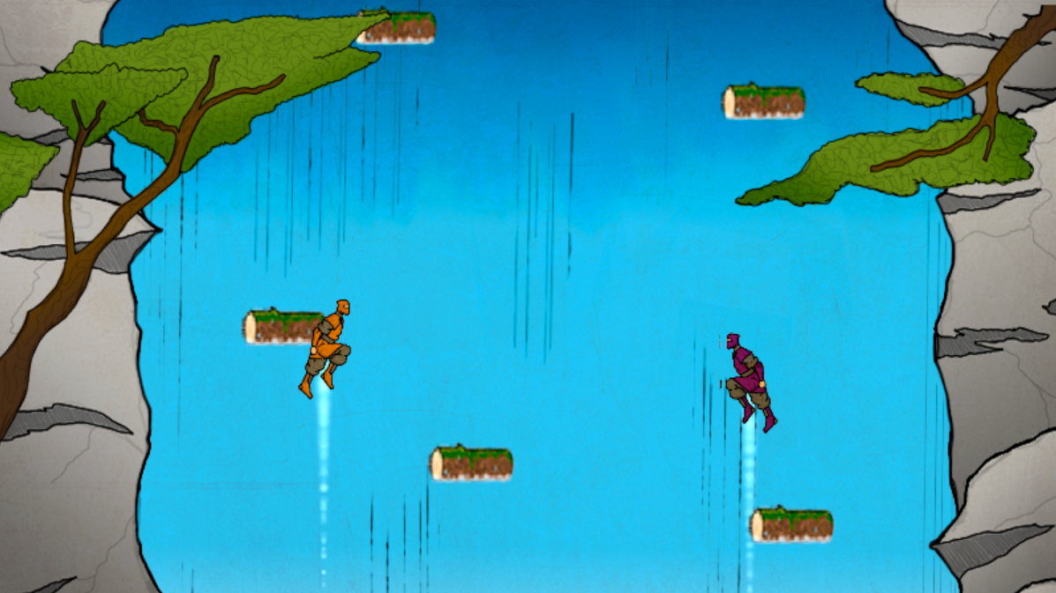
SHINOBI NO NOBORU
FASE 4
GRUPO C
Germán lópez gutiérrez
Ignacio atance loras
Alberto romero abarca
Jorge sánchez sánchez

Slide 2
AÑADIDOS FASE 4
JUEGO ONLINE
MENÚ DE OPCIONES DE SONIDO
SELECCIÓN DE NÚMERO DE VIDAS POR JUGADOR
SELECCIÓN DE VELOCIDAD DE CAÍDA DE LOS TRONCOS

Slide 3
PREGUNTAS

